Slide 1
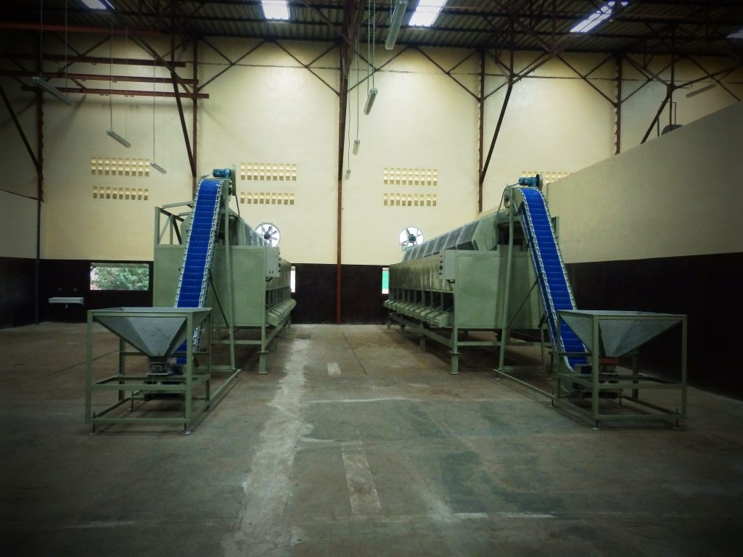


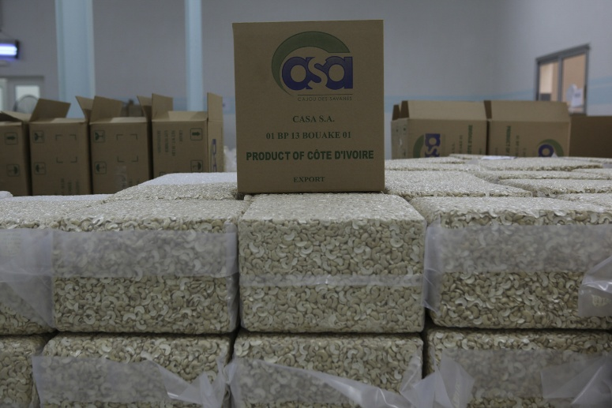



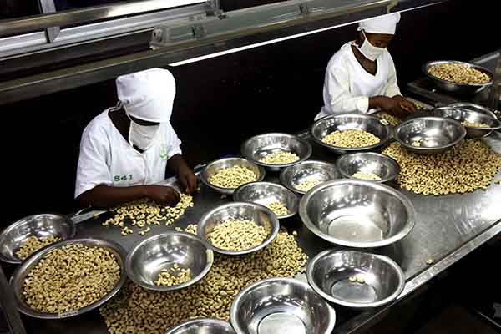
TRANSFORMATION DES NCB EN AFRIQUE CHALLENGES & OPPORTUNITES CAJOU DES SAVANES COTE D’IVOIRE
ADOTEVI JOHANNA 08-02-2017
Notes:
David:
Budget & Seuil de rentabilité avec 2 équipes
BP est sur une hypothèse de 250 FCFA/kg - expliquer la difficulté clairement d’atteindre une profitabilité avec le modele existant
HG: revoir la capacité actuelle avec 2 équipes
We should not look at new investments to increase capacity, but rather to increase productivity and optimise costs (ie labor)

Slide 2
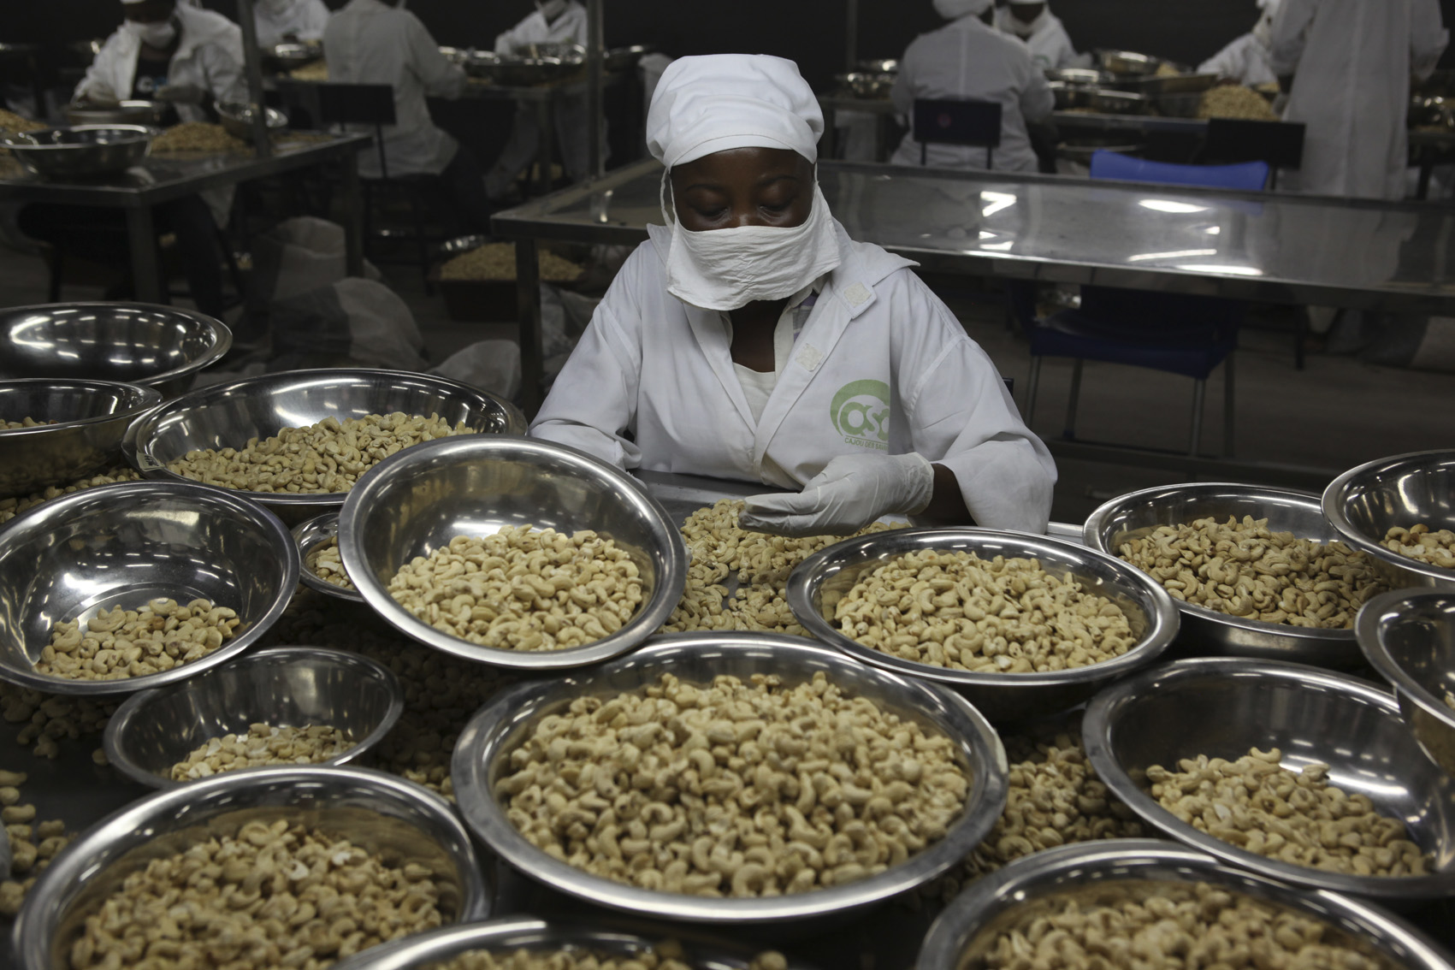


TRANSFORMATION DE NCB EN AFRIQUE OPPORTUNITIES &CHALLENGES
CAJOU DES SAVANES –SA (CASA .SA ) Cote d’Ivoire
Présentation de CASA .SA
Opportunités
3. Challenges

Slide 3
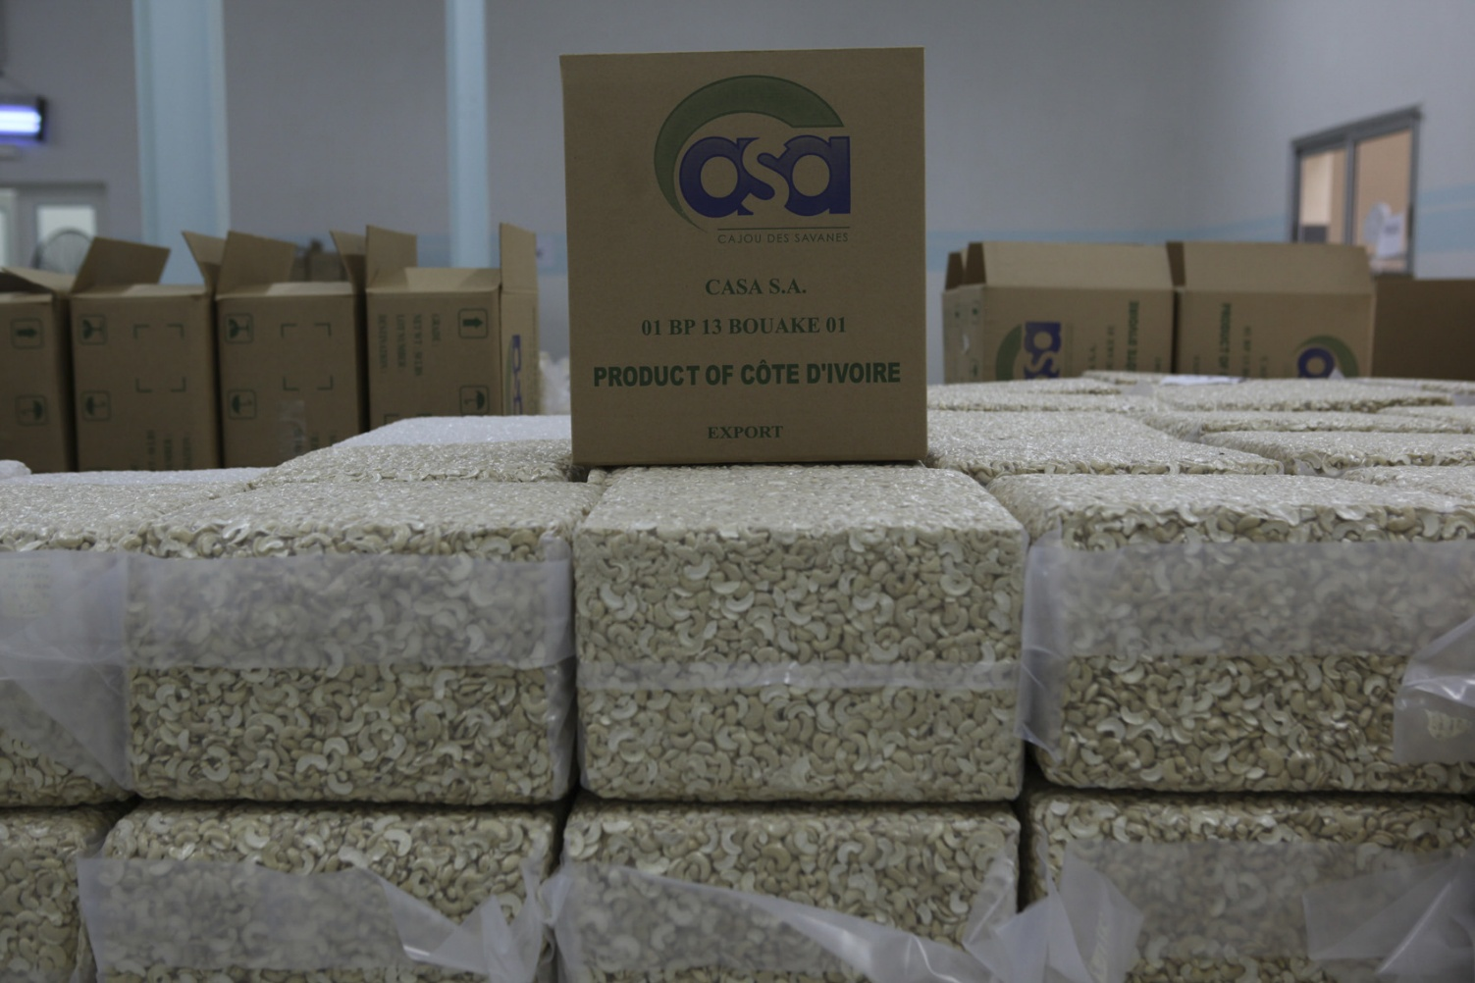
CAJOU DES SAVANES –SA (CASA .SA ) Cote d’Ivoire
CREE en 2014 par IVOIRE COTON SA ( 40% de part de marché du Coton en Cote d’Ivoire ) afin de permettre aux cultivateurs du coton d’augmenter leur revenu net
Basé sur l’analyse du marché et les tendances croissantes dans la production du cajou en CIV qui est devenue le premier producteur mondial de NCB (700.000 tonnes en 2015)
La Vision était de contribuer au développement de la région Nord-Ouest d’Ivoire Coton et de s’aligner à la vision IPS afin d’ajouter de la valeur à la matière première
L’Objectif était également de créer de l’emploi et de réussir dans le business de l’agro-alimentaire
Le plan d’affaires initial était basé sur la capacité de transformation de 5000 TM de NCB, ce qui a rapidement augmenté à 10000 TM de NCB d’ici 2020
Label ACA Janvier 2016
Audit WALMART SCAN en Decembre 2016
Etre certifié BRC d’ici le premier trimestre de 2017

Slide 4
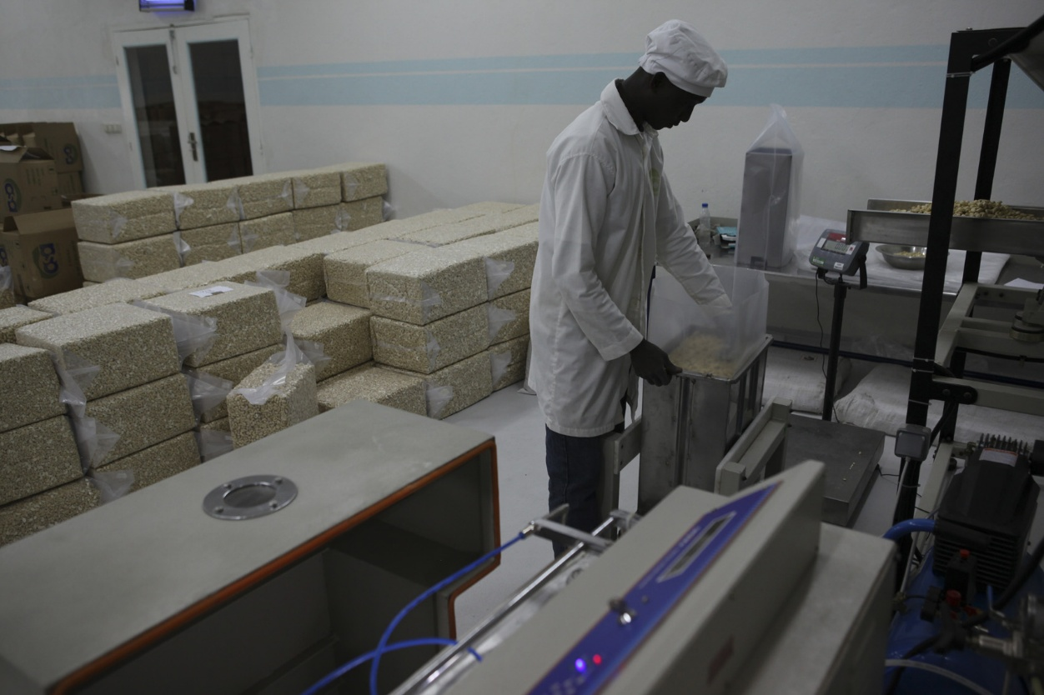
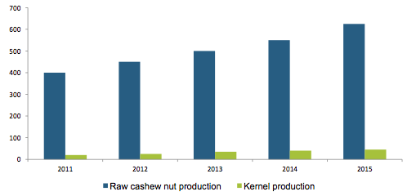


Production Mondiale de NCB Côte d’Ivoire en 1ère Position, mais moins de 10% transformé localement ( source ICA 2016 )

Slide 5
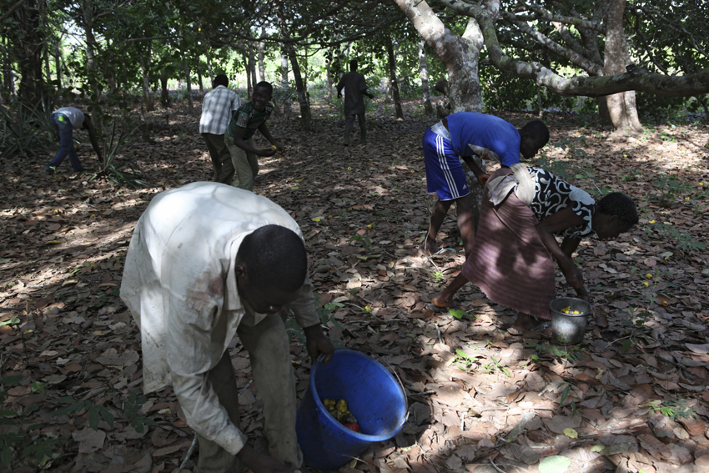
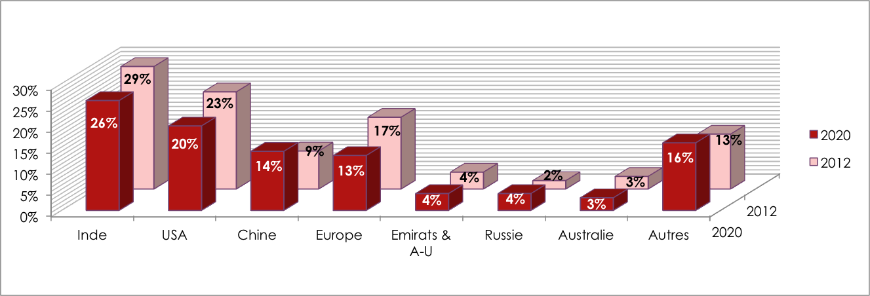


Slide 6
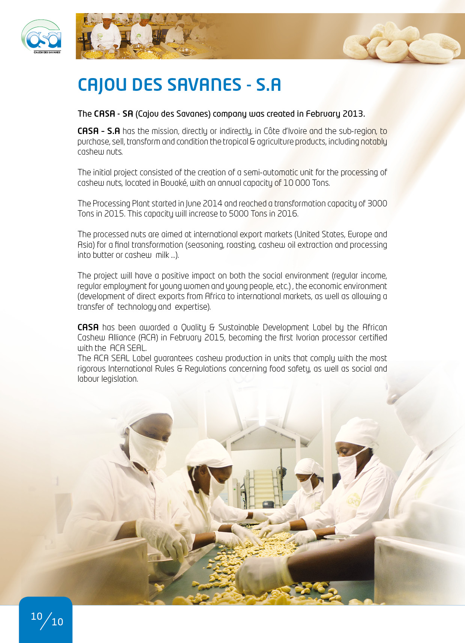

Slide 7
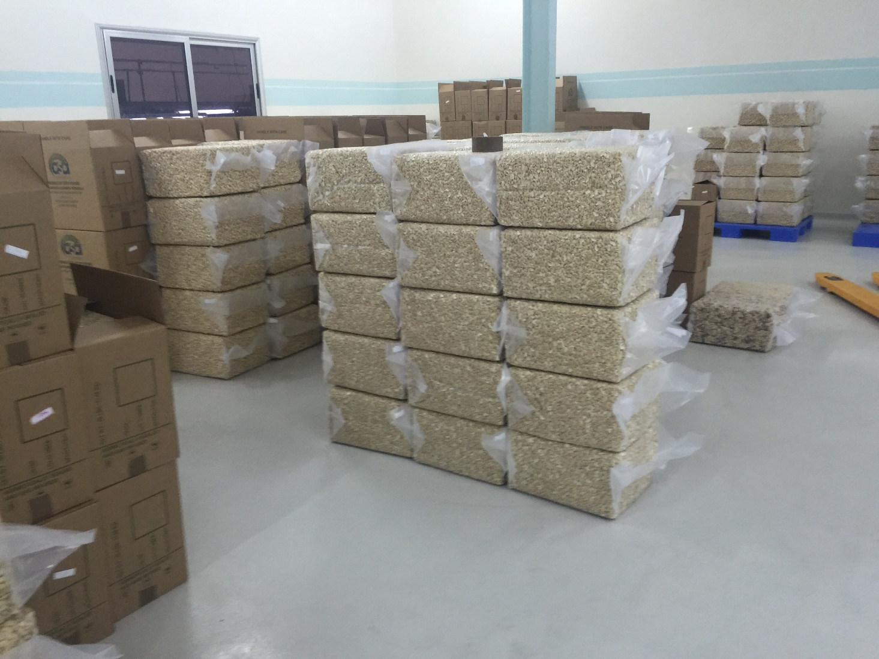
CAJOU DES SAVANES –SA (CASA .SA ) Cote d’Ivoire
Opportunités : Disponibilités des NCB (1er producteur mondial), marché en demande, bon prix des amandes, Politiqued Gouvernementales afin d’encourager la transformation locale, de fortes politiques gouvernementales (SIETTA 2016, Primes de 400FCFA payée/kgs équivalent à 80 FCFA/kgs de NCB exportées)
La Cote d’Ivoire héberge le CCIC ( plateforme gouvernementale lancée en 2016)
Sensibilisation sur les normes FDA et la certification
Bonnes Pratiques et expertises
Actionnaires Motivés
Challlenges :
Très forte compétition avec les exportateurs de NCB
Prix des NCB payés par les NCB à prix élevés et attrayants vs Prix offerts par les transformateurs
Coûts de production élevés ( main d’oeuvre, électricité, taxes, logistiques )
Marché local faible ( grades Non AFI qui ont le même coût de production)

Slide 8
 | 2015 estimé | 2016 Budget | 2017 BP | 2018 BP | 2019 BP | 2020 BP
Quantité noix brute achetée (kg) | 1 959 773 | 5 200 000 | 7 500 000 | 10 000 000 | 10 000 000 | 10 000 000
Prix unitaire achat (fcfa/kg) | 530 | 530 | 500 | 500 | 500 | 500
KOR (Kernel Output Ratio) (lbs/sac 80 kg) | 45 | 47 | 48 | 48 | 48 | 48
Production amande (kg) | 712 757 | 941 600 | 1 500 000 | 2 000 000 | 2 000 000 | 2 000 000
Quantité amande vendue (kg) | 759 367 | 928 780 | 1 500 000 | 2 000 000 | 2 000 000 | 2 000 000
Prix de vente moyen (fcfa/kg) | 3 979 | 4 532 | 4 532 | 4 532 | 4 532 | 4 532
Chiffre d'affaire (fcfa) | 3 021 438 454 | 4 208 933 205 | 6 794 400 000 | 9 059 200 000 | 9 059 200 000 | 9 059 200 000

Slide 9













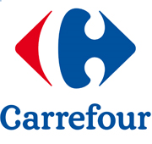

CLIENTS
2015-2016: * Clients directs | ** Clients indirects
*
**
*
*
*
**
*
*
**
2017: Utilisateurs Finaux Ciblés

Slide 10

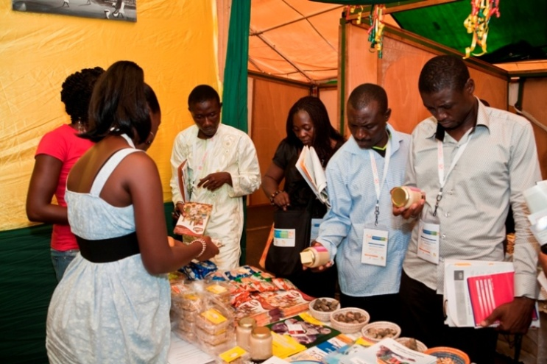
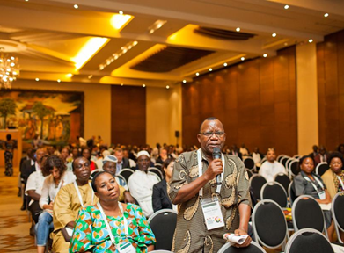
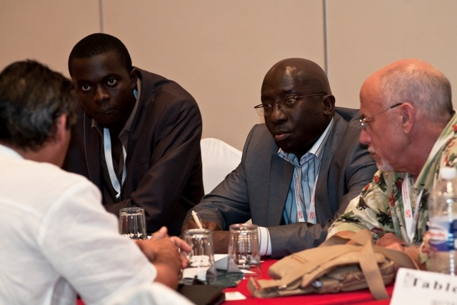
Faites Partie du Plus Grand Evènement sur le Cajou en Afrique!!!
18 -21 September, 2017
Cotonou - Benin
Lundi, 18 Septembre 2017
Enregistrement
Assemblée Générale de l’ACA
Cérémonie d’Ouverture / Inauguration de l’Exposition 2017
Cocktail de bienvenue
Mardi, 19 Septembre 2017
Session Pléniaire
Exposition 2017
Mercredi, 20 Septembre 2017
Forum sur le Cajou Mondial
Forum Business to Business (B2B)
Diner de Gala
Exposition 2017
Jeudi, 21 Septembre 2017
Visites sur le terrain ( visiter une ferme de cajou, une usine etun site culturel)

Slide 11

